Slide 1
Даніель Свіфт
«Мандри Лемюеля Гуллівера»

Slide 2
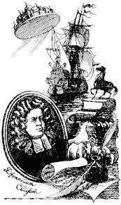
Головною метою кожного мандрівника має бути виховання
Розуму і доброчесності своїх співвітчизників за допомогою добрих чи поганих прикладів із життя чужих країн…
Дж. Свіфт

Slide 3

1721-1726 р.
Твір «Мандри Лемюеля Гуллівера -найголовніша книга Свіфта.
Роман, який «відчутно вдосконалить суспільство»
Розповідь ведеться від першої особи ( Семюеля Гуллівера), що підкреслює достовірність подій.

Slide 4

Перше видання книги вийшло в 1726–1727 роках у Лондоні. Це класика етично-політичної сатири. Особливо широку популярність здобули скорочені переробки (та екранізації) для дітей..

Slide 5
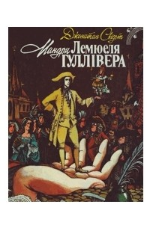
Повна назва книги: «Мандри до деяких віддалених країн світу в чотирьох частинах:
Твір Лемюеля Гулівера, спочатку хірурга, а потім капітана кількох кораблів»

Slide 6

Композиція твору
Роман розділено на чотири частини: «Подорож до ліліпутів». «Подорож до велетнів ». «Подорож на літаючому острові». «Подорож до країни розумних коней».
Усі чотири частини націлені
на дослідження суспільства,
образу Держави,
взаємовідносин людини та держави.

Slide 7

Тема –
зображення суспільства, світу природи і людини. Іронічні та сумні роздуми про долю усього людства, його духовні вади, недосконалість будь-якого державного устрою.

Slide 8
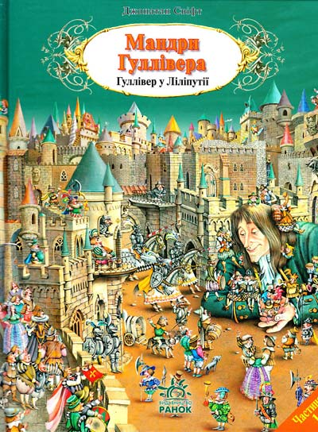
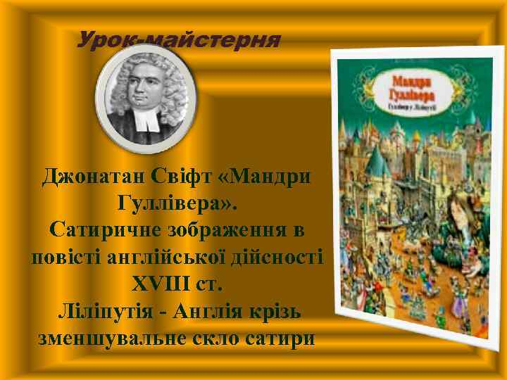
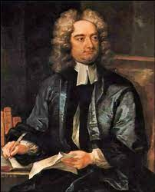
Сатиричне зображення у творі англійської дійсності XVIIIст.

Slide 9

Проблеми роману
відносини влади і народу;
державний устрій;
боротьба політичних партій;
яким повинен бути правитель;
загарбницькі війни і претензії на світове панування;
про виховання дітей;
про моральне і духовне життя суспільства

Slide 10
Сатиричний філософсько-політичний роман
За жанром роман:
фантастичний: розповідається про неіснуючі країни, незвичайні образи, події;
філософсько-політичний–роздуми про державний устрій, осмислюється історична епоха;
соціальний – буття і діяльність людей, певна авторська ідея щодо суспільного життя;
сатирико-фантастичний- яскраво і дотепно висміюються людські та суспільні вади: державний устрій, соціальні порядки, тогочасну науку, освіту
Характерна ознака твору- не лише заперечення недосконалої дійсності, а й його сатирична спрямованість на пошуки шляхів розвитку суспільства та духовного вдосконалення людини.

Slide 11
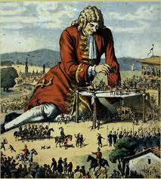
«Подорож до ліліпутів». Головні герої
Семюель Гуллівер-уродженець Ноттінгемпширу. Він одружений на Мері Бертон і має двох дітей. Щоб заробити грошей, Лемюель стає хірургом на судні, а потім капітаном корабля. Мандрівник легко адаптується в нових умовах, швидко вивчає мови кожного місця, в яке потрапляє. Сміливий і спритний, розумний і добрий, готовий завжди допомогти слабшому. Він завжди намагався бути справедливим і нікому не завдавав зла.

Slide 12
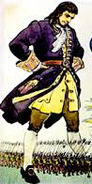
Образ Гуллівера- утілення нової концепції людини доби Просвітництва;
багатогранність проявів особистості, невтомна жага пізнання, пошук свободи й гармонії;
віра автора в перетворення світу;
людина, котра досліджує життя,
здатна змінити все довкола.

Slide 13
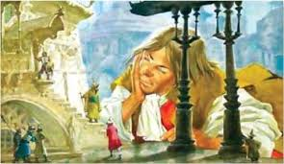
Показуючи вади суспільства, Дж.Свіфт переслідував мету: змусити людей замислитися над собою, своїми вчинками, почуттями, характером.

Slide 14
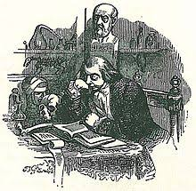
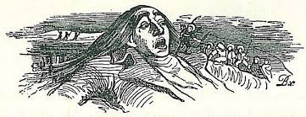
Письменник зауважує, що людина не має підкорюватися середовищу, інакше вона перетворюється на духовного ліліпута.

Slide 15
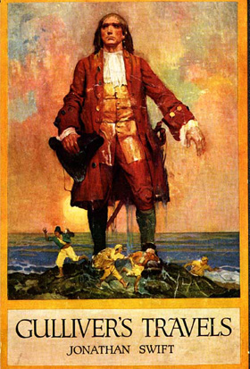
Гуллівер здійснює ще кілька подорожей і врешті-решт доходить висновку, що найвизначніші герої людства – це ті, хто бореться з тиранією. Про це свідчать такі слова героя: “З найбільшим задоволенням зупиняв я очі свої на людях, що нищили тиранів і узурпаторів, і на тих, хто визволяв пригнічені й покривджені народи”.

Slide 16

Повторіть зміст твору: перегляньте буктрейлер, включивши режим демонстрації слайдів або увійдіть за посиланням:
https://www.youtube.com/watch?v=7BQr0wxacjw

Slide 17
Опрацюйте матеріал, запишіть до зошитів, доберіть приклади з твору
Завдання достатнього рівня
Сарказм
зла й уїдлива насмішка
Сатира - гостра критика чогось, окремих осіб
Іронія
-це насмішка, замаскована зовнішньою серйозністю.
Гумор
інтелектуальна здатність вбачати в предметах смішне
Езопова мова- замаскований спосіб думок з натяками, недомовками

Slide 18
Допишіть пропущені слова
Завдання середнього рівня
Сарказм:
- Безглузда війна між ____ і Блефуску, яка розпочалась через _____________.
Іронія, гумор:
- Опис зовнішності імператора; лицемірство у творі подається як вираз _____.
Сатира:
- На сучасний світ спрямована проти _____ монархії та несправедливих ________.
Езопова мова:
- У Ліліпутії утворилися 2 ворожі групи ____ і _____, які нагадують партіії торі і вігів у Англії.

Slide 19
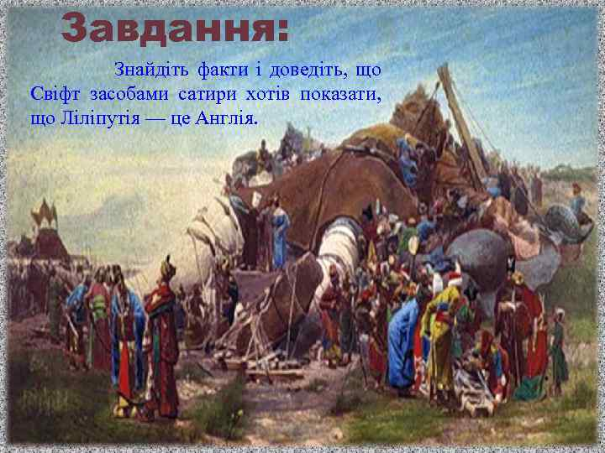
Завдання високого рівня

Slide 20
Домашня робота
Дайте відповіді на питання
1) Представником якої країни був Джонатан Свіфт?
2) Скільки частин має роман «Мандри Гуллівера»?
3) Ким за професією був Гуллівер?
4) Які реальні країн побачили читачі у романі Дж. Свіфта?
5) Які прийоми використовує автор, зображуючи життя в Ліліпутії?
6) Як дослівно перекладають слово «ліліпут»?
7) Назвіть кілька законів Ліліпутії, що видалися вам дивними неприродніми?
8) Які риси є характерними і для ліліпутів, і для реальних імператорів, міністрів, чиновників?
9) Як зображували ліліпути статую правосуддя?
10) Які проблеми порушено в романі Дж. Свіфта?
11) Ідея роману Дж. Свіфта «Мандри Лемюеля Гуллівера»?
12) З ким асоціюється образ Гуллівера?

